Slide 1


Автономная некоммерческая организация высшего образования
«Российский новый университет»
Колледж
Применение триггеров
в презентации-тесте по теме:
«Правила дорожного движения»

Slide 2


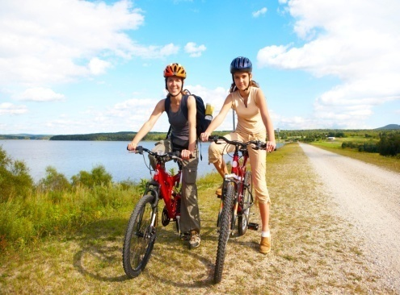
С какого возраста разрешается ездить на велосипеде по проезжей части?
1. С 14 лет
2. С 13 лет
МОЛОДЕЦ!
ТЫ ОТВЕТИЛ ВЕРНО!
3. С 12 лет
ТЫ ОШИБСЯ!
ПОВТОРИ ТЕОРИЮ!
ТЫ ОШИБСЯ!
ПОВТОРИ ТЕОРИЮ!
Согласно «Правилам дорожного движения» ездить на велосипеде всех типов по улицам и автомобильным дорогам можно лицам не моложе 14 лет. В некоторых областях от велосипедиста может потребоваться специальный документ, подтверждающий знание «Правил дорожного движения», и наличие на велосипеде номерного установленного образца.

Slide 3
Список источников
https://sites.google.com/site/vetkimmm01/_/rsrc/1492170331431/home/rRTG1RewtxA.jpg
https://mcgrp.ru/images/1380302/2038946.jpg
https://images.e2e4online.ru/o/5518912.png
https://avatanplus.com/files/resources/original/5c7fc34acdd3c1695312dc5b.png
https://iprojector.ru/upload/iblock/479/Projector_VIVITEK_HK2288_BK.jpg

